Slide 1
波形参数对保真度的影响
查辰

Slide 2
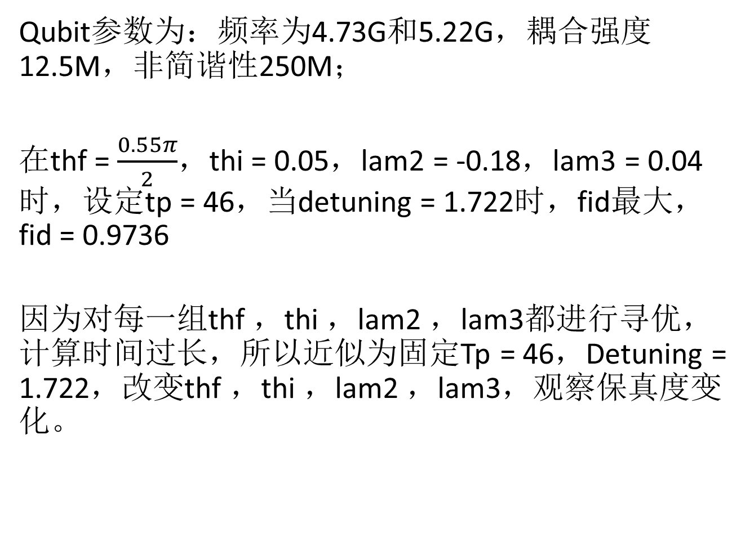
Qubit参数为：频率为4.73G和5.22G，耦合强度12.5M，非简谐性250M；
在thf = $\frac{0.55π}{2}$，thi = 0.05，lam2 = -0.18，lam3 = 0.04时，设定tp = 46，当detuning = 1.722时，fid最大，fid = 0.9736
因为对每一组thf ，thi ，lam2 ，lam3都进行寻优，计算时间过长，所以近似为固定Tp = 46，Detuning = 1.722，改变thf ，thi ，lam2 ，lam3，观察保真度变化。

Slide 3
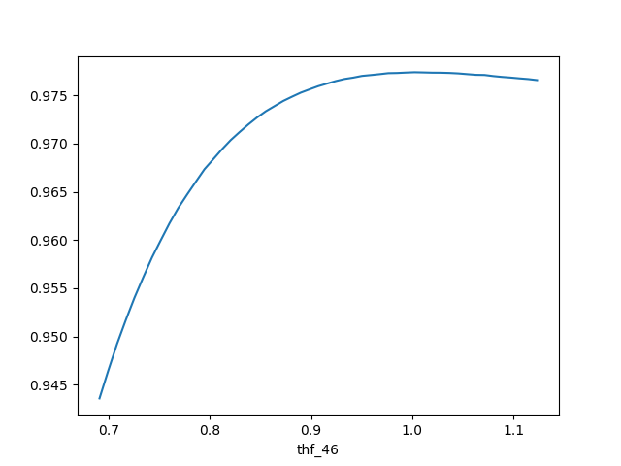
thf

Slide 4
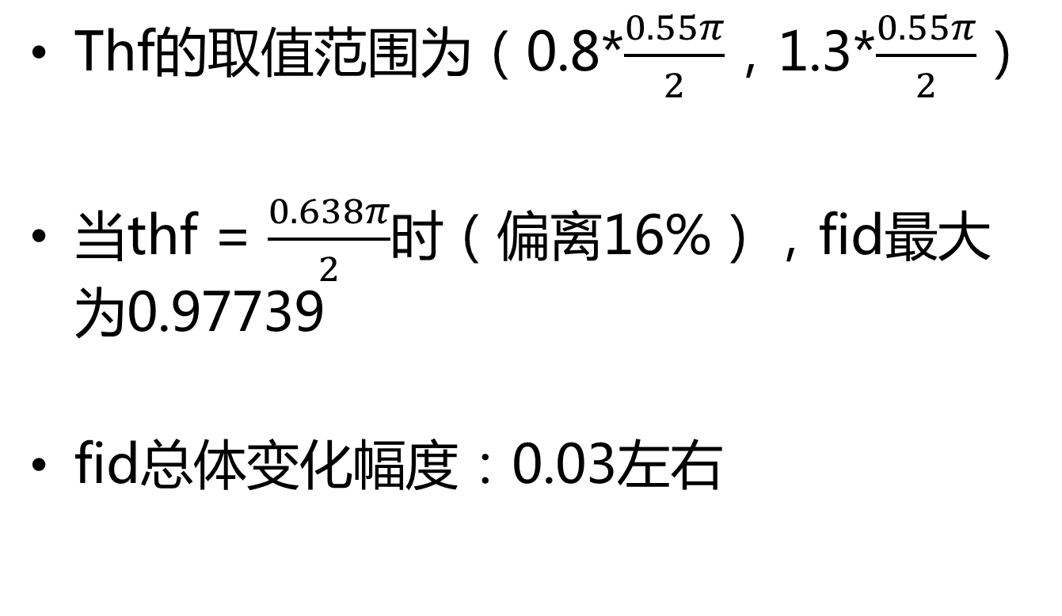
thf
Thf的取值范围为（0.8*$\frac{0.55π}{2}$，1.3*$\frac{0.55π}{2}$）
当thf = $\frac{0.638π}{2}$时（偏离16%），fid最大为0.97739
fid总体变化幅度：0.03左右

Slide 5
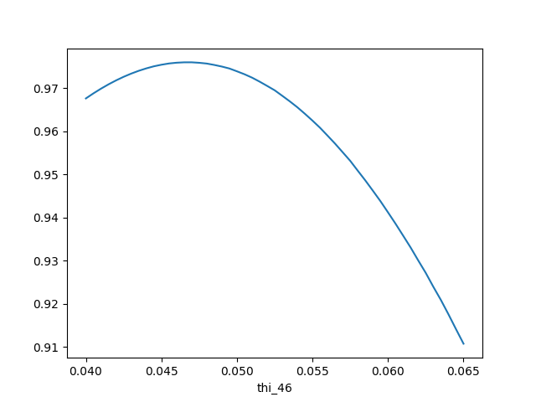
thi

Slide 6
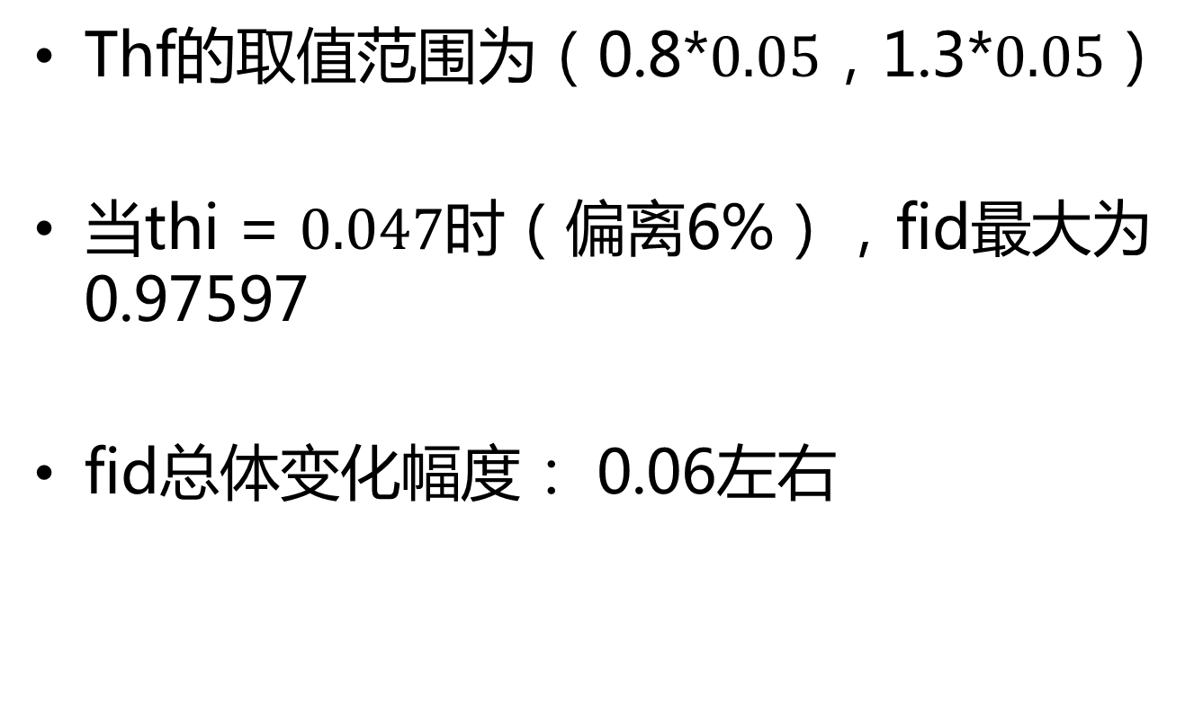
thi
Thf的取值范围为（0.8*$0.05$，1.3*$0.05$）
当thi = $0.047$时（偏离6%），fid最大为0.97597
fid总体变化幅度： 0.06左右

Slide 7
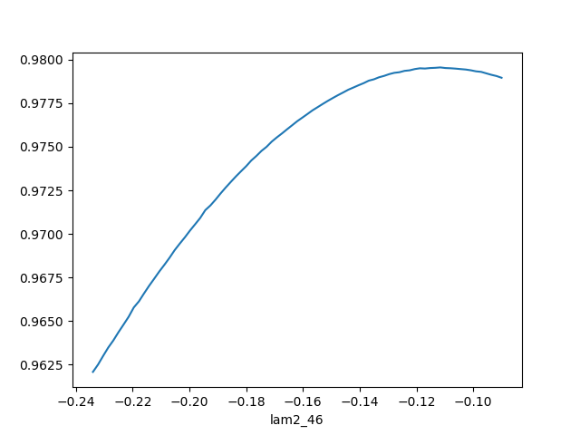
lam2

Slide 8
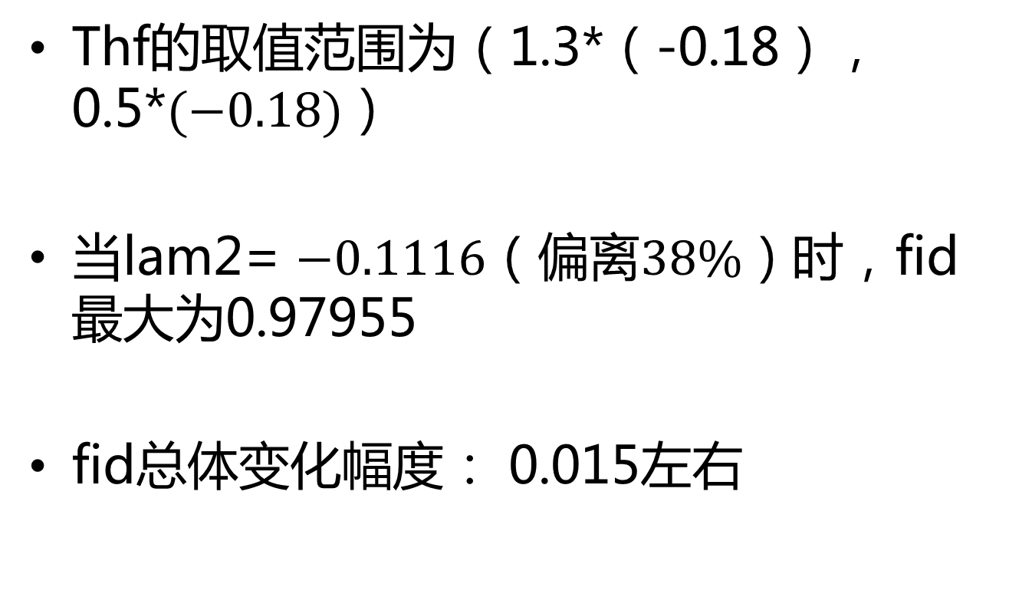
lam2
Thf的取值范围为（1.3*（-0.18），0.5*$(−0.18)$）
当lam2= $−0.1116（偏离38\%）$时，fid最大为0.97955
fid总体变化幅度： 0.015左右

Slide 9
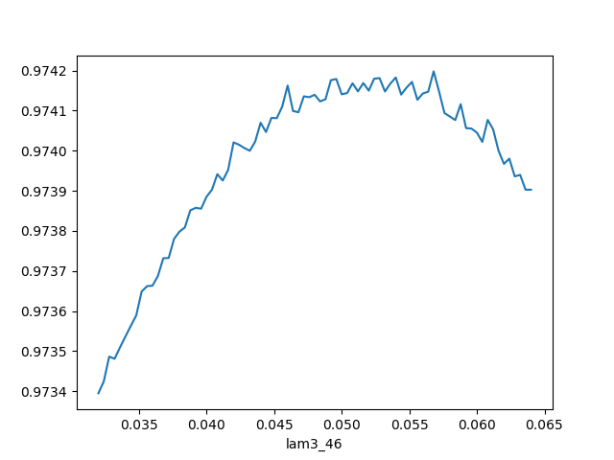
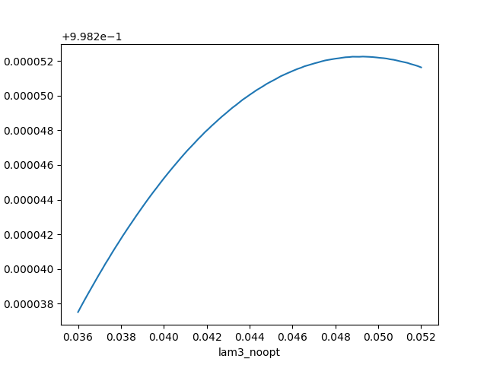
lam3

Slide 10
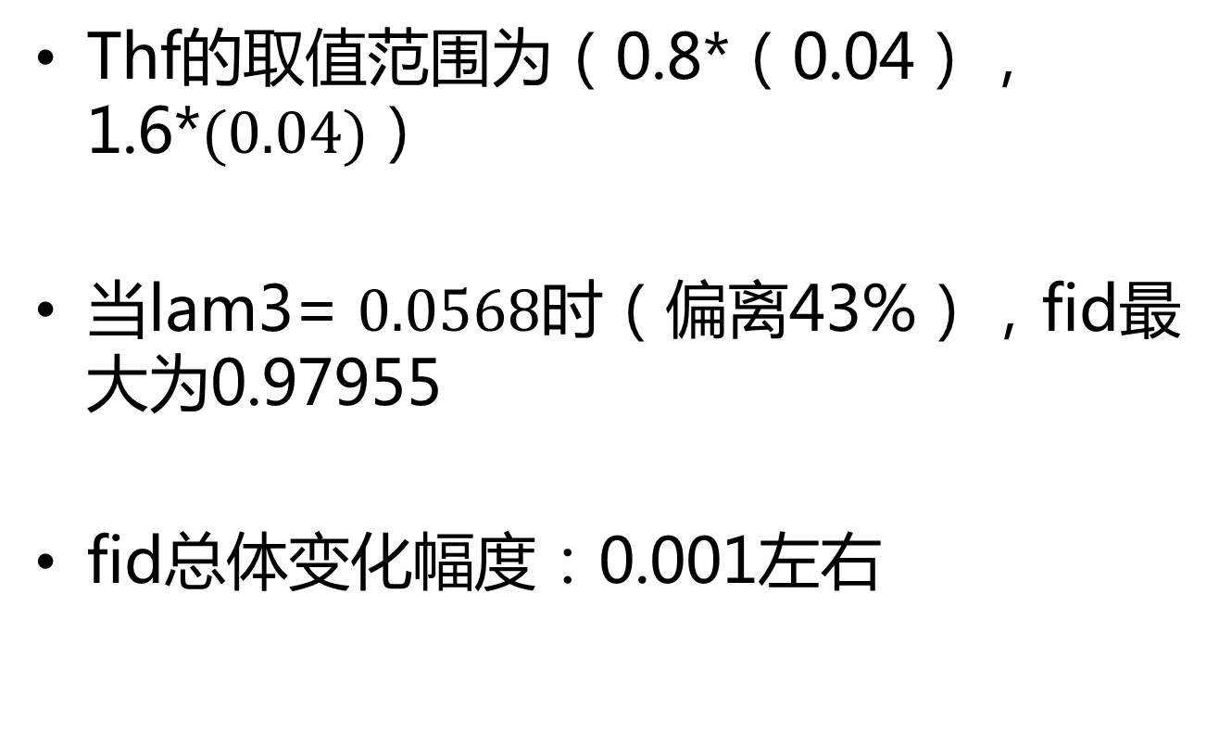
lam3
Thf的取值范围为（0.8*（0.04），1.6*$(0.04)$）
当lam3= $0.0568$时（偏离43%），fid最大为0.97955
fid总体变化幅度：0.001左右

Slide 11
总结
thf ，thi ，lam2 ，lam3都在经验值附近变化，与tp = 98时，参数变化对保真度几乎没影响不同，在tp = 46时（初始保真度0.9736，较低）：
Thf，thi，lam2对保真度影响都比较大，达到百分之几的水平，但大多都是使得保真度下降，只有小范围的上升（千分之几的水平）；而且达到最高点的对应的参数相对于初始参数，偏离也比较大（20%~30%）
Lam3影响较小，在千分之一左右，保真度上升的也比较小；但是保真度达到最大对应的参数相较初始经验参数偏移最大，为43%。

